Slide 1
Hogescholen en Kennisvalorisatie
Onderzoek voor onderwijs, profilering & kwaliteit

Slide 2
Kennisvalorisatie
‘is het proces van waardecreatie uit kennis, door kennis geschikt en/of beschikbaar te maken voor economische en/of maatschappelijke benutting en te vertalen in concurrerende producten, diensten, processen en nieuwe bedrijvigheid’.
Van Voornemens naar Voorsprong, 2010

Slide 3
Commissie Veerman
Maar minstens zo belangrijk is de versterking van het onderzoek als kwaliteitsimpuls voor het onderwijs. (-) Onderzoek is van belang voor het onderwijs omdat het reflectie op de beroepspraktijk en een speurende attitude bijbrengt. Het leidt ook tot vernieuwing van het curriculum en kan bijdragen aan innovatie in bedrijven en maatschappelijke organisaties. Het is ook nodig om internationaal te kunnen concurreren.

Slide 4
Real life research
Beroepspraktijk
Onderwijs
Onderzoek

Slide 5
Kenmerken
Ontwerp en ontwikkeling (AWT, 2005)
Vraaggericht, ontwikkelen, veranderen, korte termijn, wetenschappelijk, experimenteel
Eindevaluatie SK HBO (Karssen, 2008):
1. Lectoraten verheffen systematische kennisontwikkeling door middel van eigen langjarige onderzoekprogramma’s tot hun centrale doelstelling.
2. Docenten en studenten participeren rechtstreeks in het onderzoek.
3. Het onderzoek richt zich op kennis die gevraagd wordt door economie en samenleving.
4. Succesvolle werving van externe middelen.

Slide 7
Ontwikkeling
Schaal
Structuur
Programma
Project
Experiment
Duurzaamheid
Harry van Vliet

Slide 8
Inbedding
Lectoren
Lectoraten
Kenniscentra
Programmering van onderzoek (Focus & Massa)
Kwaliteitsbeleid
Instelling (Sci Quest)
Branche (VKO)

Slide 9
‘Uitbedding’
Regio
Utrechtse economie: zakelijke dienstverlening en ICT; life sciences en medisch cluster; creatieve bedrijvigheid.
Speerpunten
Duurzaamheid
Werken in de wijk
Creatieve industrie
Zorg & Technologie
(Zakelijke dienstverlening)

Slide 10
Topsectoren
Sector
Actieplan
Human Capital
Agenda

Slide 11
Valorisatie
Causaal
Circulair
Transfer Valorisatie Disseminatie

Slide 12
Utrecht VC
Consortium van UU, UMC Utrecht, UU en Rabobank Utrecht.
Toesnijden onderwijs en onderzoek op maatschappelijk en commercieel interessante toepassingen.
Life sciences, Duurzaamheid, Interactieve Media

Slide 13
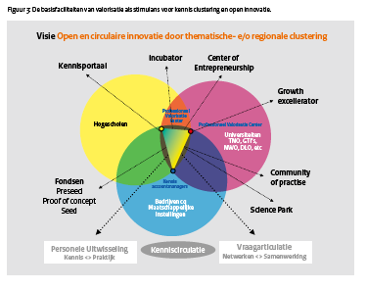

Slide 14
Slot
Onderwijs en onderzoek zijn twee verweven kerntaken voor het HBO.
Kennisvalorisatie is in het HBO onderdeel van de genen.
Profilering en vraaggerichtheid zijn in het HBO verenigbare grootheden: eigen identiteit en eigen doelgroep.
Kanalen graven in de regio.

